Slide 1
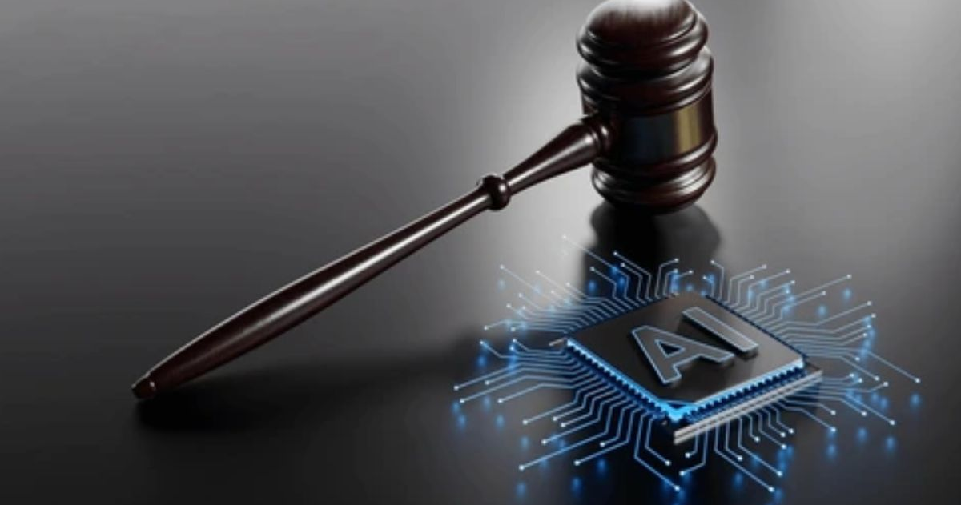

Chào mừng đến với AI Tư vấn Bảo Hiểm Xã Hội Việt Nam!
AI tư vấn bảo hiểm xã hội Việt Nam là hệ thống trợ lý thông minh giúp người dân tra cứu nhanh các thông tin về chế độ BHXH, BHYT, BHTN như mức đóng – hưởng, điều kiện nhận lương hưu, thời gian tham gia, hay thủ tục giải quyết hồ sơ.
Nhờ khả năng phân tích dữ liệu và trả lời tự động, AI giúp giảm thời gian chờ đợi, hạn chế sai sót khi tìm thông tin và hỗ trợ người lao động hiểu rõ quyền lợi của mình.

